Slide 1
断点续传技术分享
Resume From Break-Point

Slide 2

为什么需要断点续传 ?
A
文件如果太大并不是短时间可以上传完成的，如果上传期间断网，或发生其他意外情况仍然需要重头上传。
所以我们实现断点续传，已上传的部分跳过，只传未上传的部分。

Slide 3

实现思路
课堂问答
客户端
将文件切成片，发送到服务端，所有切片完成之后通知服务端合并。
主要是利用了Blob数据格式的 selice() 方法，可以把文件分割。比方说我们
有一个1G的文件，我们可以分割为 100 mb 1份，每一份代表一个http请求
一共是10份了

Slide 4

实现思路
课堂问答
服务端
服务端要做的事情就是接收客户端传过来的切片, 当接收到所有切片后去合并
, 那么问题就来了, 服务端如何知道客户端切片什么时间传输完成呢 ? 如何在切片完成之后去合并呢 ?
当客户端切片完成之后可以向服务端发送一个请求告知服务端切片已经发送完毕了。
这里采用node.Js 作为服务端。合并切片的操作用的主要是node的读写流
（readStream/writeStream）。将这些切片最终合并为一个文件。
我好了 !

Slide 5
实现技术点
课堂问答
客户端
主要用到的技术点
使用第三方MD5库计算文件生成文件哈希值
利用webWorker来计算文件
Promise.All 实现并发请求
Slice分割文件切片
用XMLHttpRequest监听文件进度

Slide 6
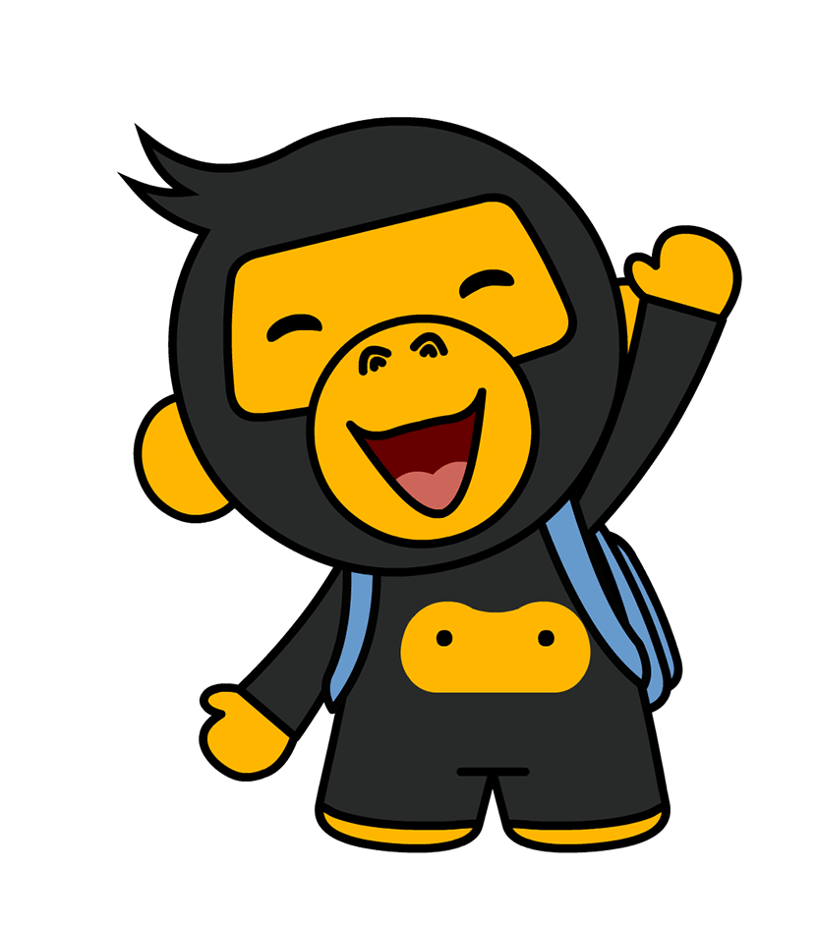
课堂问答

